Slide 1
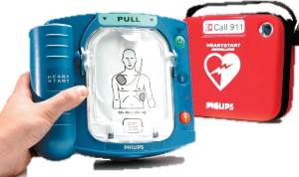
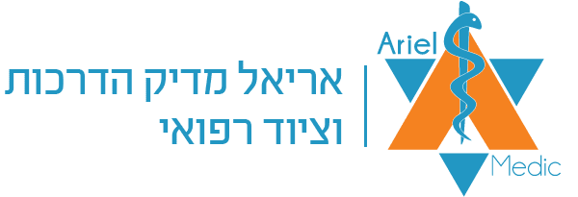
מבוא לאנטומיה

Slide 2
אנטומיה
על מנת להעניק טיפול מיטבי אנו צריכים לנסות להבין את גורם המחלה או את גורם הפציעה של החולה או של הנפגע, לשם כך עלינו להכיר מושגי יסוד בסיסיים בגוף האדם ובמערכות.
באופן זה נוכל ליצור שפה אחידה גם עם גורמי הרפואה.
אנטומיה: תורה החוקרת את מבנה הגוף ואת מיקום איבריו (מבנה)
פיזיולוגיה: תורה החוקרת את אופן התפקוד של אברי הגוף (תהליכים)
פתופיזיולוגיה: תורה החוקרת את התהליכים המתרחשים בגופנו לאחר / בעקבות פגיעה או מחלה

Slide 3
אנטומיה
תא
רקמה
גוף
איבר
לאחר שרכשנו מונחים ראשוניים באנטומיה, נלמד מעט על מבנה גוף האדם, על מערכותיו ועל יחסי הגומלין ביניהם.
תא = יחידת החיים הקטנה ביותר בגופנו המסוגלת לקיים את עצמה.
התא מתקיים ע"י חמצן+ גלוקוז = "קוקטיל החיים"
רקמה = אוסף של תאים בעלי מבנה דומה. לתאים אלו תפקידים שונים (שריר,עצב, שומן)
איבר = מספר רקמות שונות הבונות יחד יחידה תפקודית אחת (לב,ריאה,רגל,אף)
מערכת = מס' איברים שונים היוצרים יחד יחידה תפקודית אחת. (מערכת הדם,מערכת העיכול)

Slide 4
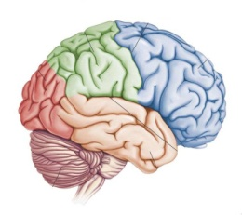
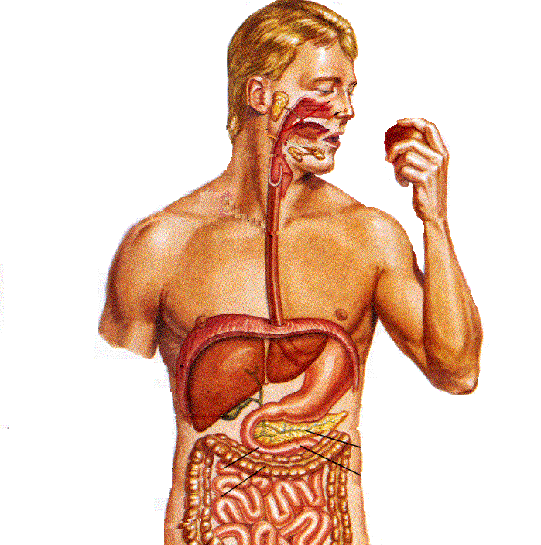
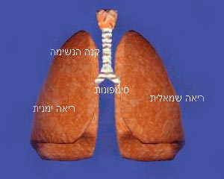

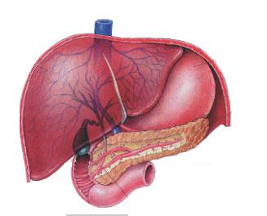
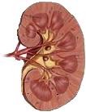
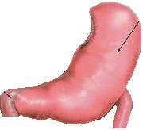

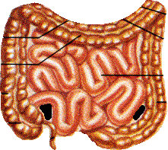
מערכת עצבים מרכזית (מע"מ) פיקוח ובקרה על כלל המערכות
ריאות
מח
מערכת הנשימה הכנסת אויר, הוצאתו וחמצון
לב
כבד
מערכת הדם (משאבה)
מעבדת דם כימית
סינון הדם / השתן**
עיכול =אוגר מזון
קיבה
כליות
חיסון / הדם*
טחול
מעיים
עיכול המזון
* מאגר דם המייצר כדוריות דם לבנות, ומפרק כדוריות דם אדומות מתות.
** הכליות מסננות את עודפי המים והפסולת מן הדם, ומסלקות את הרעלים בצורת שתן.

Slide 5
מערכות חיוניות בגופנו
עיכול
דם
לכל מערכת תפקיד ייעודי. לכל מערכת חשיבות בפני עצמה. אי אפשר אפילו לדמיין חיים שיגרתים כאשר אחת מן המערכות אינה תקינה או אינה מתפקדת.
נשימה
עצבים
הפרשה ושתן
סינון הדם
שרירים ושלד
רבייה

Slide 6
משולש החיים
כפי שלמדנו, גוף האדם מורכב ממערכות רבות, אך ישנן שלוש מערכות שלהן השפעה קריטית על גוף האדם:
מערכת העצבים, מערכת הנשימה ומערכת לב וכלי דם.
מערכת העצבים- תפקידה פיקוח ובקרה על כלל מערכות הגוף. האיבר המרכזי במער' העצבים- המוח.
מערכת הנשימה- תפקידה להכניס חמצן הדרוש לתפקוד התאים ולסלק פחמן דו חמצני מהגוף. איבריה המרכזיים של מערכת הנשימה הם האף, הפה, קנה הנשימה והריאות.
מערכת לב וכלי דם- תפקידה להזרים דם עם חמצן שמגיע מהריאות לאיברים השונים ולהחזיר מהם פחמן דו חמצני אל הריאות כדי שיסלקו אותו מהגוף. איבריה המרכזיים של מערכת הדם הם הלב, כלי הדם, עורקים, ורידים, נימים ונוזל הדם.
פגיעה באחת מהמערכות האלו תגרום סכנה מיידית לחיים, ועל כן הן מכונות "משולש החיים".

Slide 7
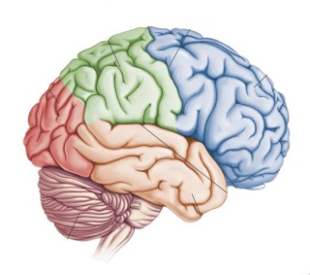
משולש החיים
CO-2
O-2
מח
הפעלה
ופיקוח ישיר
ע"י המוח
חמצן
O-2
CO-2
חמצן
O-2
פחמן דו חמצני
CO-2
ריאות
פחמן דו חמצני
לב

